Slide 1
软件开发环境
主讲教师 刘凡
fanliu@hhu.edu.cn

Slide 2
第二章
Web开发技术概述

Slide 3
2.1计算机网络
2.2 Internet及Intranet
2.3 Web
2.4 Web 数据库访问技术
2.5 Web开发技术

Slide 4
2.1 计算机网络
英文维基定义： A computer network, often simply referred to as a network, is a group of computers and devices interconnected by communications channels that facilitate communications among users and allows users to share resources.
中文维基定义：用通信线路和通信设备，将分布在不同地点的具有独立功能的多个计算机系统连接起来，在网络软件的支持下，实现彼此之间数据通信和资源共享的系统。简单的说即连接两台或多台计算机进行通信的系统。

Slide 5
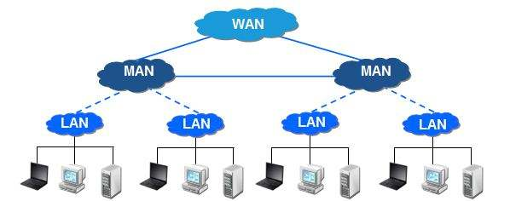
2.1 计算机网络
根据网络覆盖范围大小将网络分为局域网、广域网和城域网

Slide 6

2.2 Internet及Intranet
在1974年，“internet”（互联网）一词首先出现在“Internet Transmission Control Program”（互联网传输控制程序）一书，以作为单词“internetworking”或“inter-system networking”的缩写。

Slide 7
2.2 Internet及Intranet
Internet 英文维基定义：The Internet is a global system of interconnected computer networks that use the standard Internet Protocol Suite (TCP/IP) to serve billions of users worldwide. It is a network of networks that consists of millions of private, public, academic, business, and government networks, of local to global scope, that are linked by a broad array of electronic and optical networking technologies. The Internet carries a vast range of information resources and services, such as the inter-linked hypertext documents of the World Wide Web (WWW) and the infrastructure to support electronic mail.

Slide 8
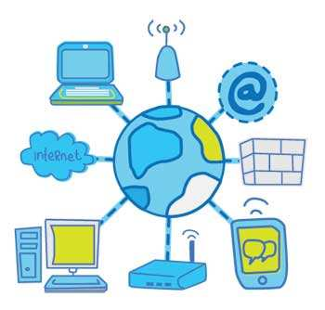
2.2 Internet及Intranet
Internet 定义：因特网是一个把世界范围内的众多计算机、人、数据库、软件和文件连接在一起的，通过一个共同的通信协议(TCP/IP协议)相互会话的网络。
该网集合了全球重要信息资源，是信息时代人们交流信息不可缺少的手段和途径。

Slide 9

2.2 Internet及Intranet
Interne的诞生：
  1957年，前苏联成功发射第一颗人造卫星(这是外因)；
  1958年2月美国国防高级研究计划局成立，负责研发用于军事用途的高新科技（后来的阿帕网就是产物之一）；
  1963年，一位在电脑发展史上做出重大贡献的人物（鲍勃.比默）终于制定出统一的信息表示方法ASCII（美国信息交换标准码）。
  1965年Baran、Kleinrock、Davies，分别独立提出了包交换技术，原理如出一辙，唯一的 区别在于命名；

Slide 10
2.2 Internet及Intranet
Interne的诞生：
  1969年11月21日，第一个阿帕网连接建立，人类第一次网络通信发送了两个字母“L”和“O”（本来是发送login，结果成功发送“L”和“O”后就crashed）；
  1974年12月第一份TCP协议详细说明正式发表；
  1965年Baran、Kleinrock、Davies，分别独立提出了包交换技术，原理如出一辙，唯一的 区别在于命名；
  1983年1月1日，ARPNET和美国防部正式使用TCP/IP标准（这一天也是官网互联网生日）；

Slide 11
2.2 Internet及Intranet
Internet主要技术：
  采用公共语言——TCP/IP协议，使网上各种不同的计算机进行通信
  通过路由器将不同网络互连
  建立在TCP/IP协议基础之上的WWW浏览服务
  应用DNS域名解析系统完成计算机和用户之间的地址解析工作

Slide 12
2.2 Internet及Intranet
Internet基本服务：
  WWW(World Wide Web)浏览
  E-mail电子邮件
  PPP(Point to Point Protocol)通信
  BBS(Bulletin Board Service)广告牌
  FTP(File Transfer Protocol)文件传输
  网上聊天
  E-Business电子商务
  电子政务
  网上电话和网上视频

Slide 13
2.2 Internet及Intranet
Intranet定义：直译为“内联网”，也称为企业网
Intranet是一种使用Internet技术和标准组建的企业内部计算机网络，它可以与Internet互连，也可以不与Internet互连。
广泛使用万维网WWW技术和工具，客户端使用通用的浏览器，与Internet用户界面相同，双方用户可以很方便地相互访问。

Slide 14
2.2 Internet及Intranet
Intranet技术特点
  容易实施，基本组成Web服务器和浏览器安装配置方便。信息内容开发的基础语言HTML容易掌握，有利于非专业人员开发自己的应用。
  使用客户机/应用服务器/数据库服务器三层结构模型解决方案
  使用Web、电子邮件、FTP和Telnet等标准Internet服务
  采用开放标准，如TCP/IP、HTTP、HTML/DHTML/XML等，增加了系统的灵活性

Slide 15
2.2 Internet及Intranet
IP地址与域名的概念
  Internet是一个数字世界，网上定位是由一长串数字(IP地址)来实现的，由于IP地址不易记忆，人们使用域名解析系统，为每台主机指定一个易于记忆的名字(主机名/域名)与IP地址对应。也就是说，网上的主机既可以使用IP地址定位也可以使用主机名/域名定位。

Slide 16
2.2 Internet及Intranet
IP地址表示法
Internet 是基于TCP/IP建立的，依据该协议每一台连接在Internet上的主机都被分配了一个IP地址，作为这台计算机在网上的唯一标识．
IP地址表示法示例：
１００００１１０
０００１１０００
００００１０００
０１００００１０
１３４. ２４ . ８ . ６６
点分十进制表示法

Slide 17
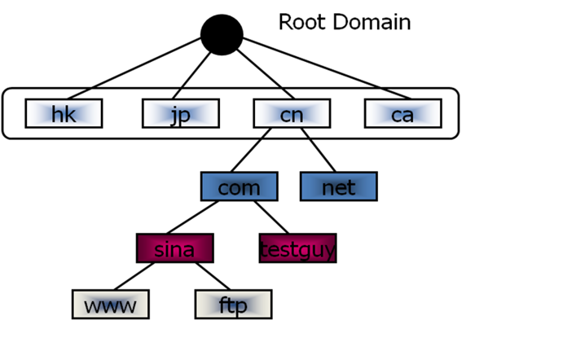
2.2 Internet及Intranet
DNS
整个DNS系统是由许多域所组成，每个域下又细分更多的域，DNS域构成了层次树状结构，自上而下分别是根域、顶级域名、二级域名…，最后是主机名。
顶级域名（一级域名）：.com、.net、.edu、.gov、.cn等。

Slide 18
2.2 Internet及Intranet
统一资源定位(URL)
  URL(Uniform Resource Locator):统一资源定位符，以统一方式唯一确定某个网络资源
  它的功能相当于通信地址。
  URL格式
  <协议>：// <主机名><文件路径>
  (访问方法) (资源在何处)
  访问方法://主机地址/路径名/文件名
  URL例子：
  http://www.bta.net.cn/software/home.html

Slide 19
2.3 Web
Web英文维基：The World Wide Web, abbreviated as WWW and commonly known as the Web, is a system of interlinked hypertext documents accessed via the Internet. With a web browser, one can view web pages that may contain text, images, videos, and other multimedia and navigate between them by using hyperlinks.

Slide 20
2.3 Web
Web中文维基：万维网（亦作“Web”、“WWW”、“W3”，英文全称为“World Wide Web”），是一个由许多互相链接的超文本文档组成的系统，通过互联网访问。 在这个系统中，每个有用的事物，称为一样“资源”；并且由一个全局“统一资源标识符”（URI）标识；这些资源通过超文本传输协议（Hypertext Transfer Protocol）传送给用户，而后者通过点击链接来获得资源。

Slide 21
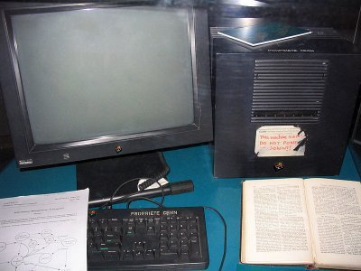
2.3 Web
整个万维网曾经只是一台计算机
伯纳斯-李在1989年发明了万维网，他利用NeXTcube工作站架设首个网络服务器，世界上首个万维网浏览器也是在上面写成。

Slide 22
2.3 Web
主要功能
  WWW 提供了一个图形化的界面，用以浏览网上资源。是一个在Internet上运行的全球性的分布式信息发布系统。该系统通过Internet向用户提供基于超媒体的数据信息服务。它把各种类型的信息(文本、图像、声音和影视)有机地集成起来，供用户查阅。
  也可以把Web看作可供世界上各种组织，科研机构，大专院校，公司厂商甚至个人共享的知识集合。

Slide 23
2.3 Web
三个要素
在Web万维网中遨游三要素：
• 统一资源定位(URL)：资源在何处
• 资源访问方式(HTTP)：用什么方法访问资源
• 超链接 ： 用户在资源之间自由访问手段。

Slide 24
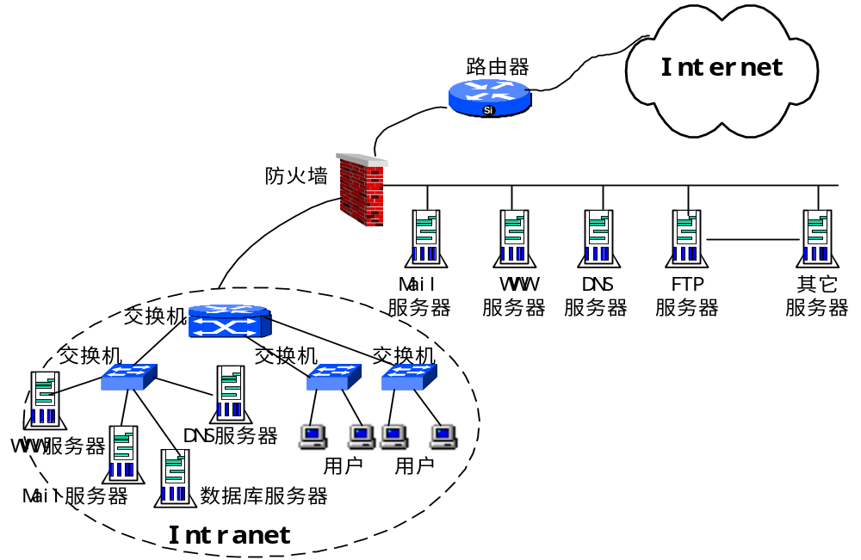
2.3 Web
Web 网站体系结构

Slide 25


2.3 Web
浏览器/应用服务器/数据库服务器三层结构:
Java
JavaScript
ActiveX
VBScript
HTML/DHTML
文档
VRML文档
ASP、PHP
JSP或
CGI程序
数据库
(2) 根据用户请求查找信息资源地址
用户请求
(URL地址)
(4) 浏览器为用户显示查找结果
Internet
(3)HTML文档送给浏览器
CGI程序
Web服务器
其它服务器
客户端浏览器

Slide 26
2.4 Web 数据库访问
数据库技术：是管理信息系统的核心技术和基础技术，也是Web技术的一个重要组成。
数据库：是存放数据的仓库，数据库管理系统是一个系统软件，它的主要作用是：科学地组织和存储信息，高效地获取和维护信息。
数据库系统：是指在计算机系统中引入数据库后的系统，一般由数据库、数据库管理系统、应用系统、数据库管理员和用户组成。

Slide 27
2.4 Web 数据库访问
通过Web方式访问数据库特点：
客户端统一的界面。
统一的开发标准：通过Web来访问数据库，开发者需要掌握的主要技术标准是HTML， HTML是Web信息的组织方式，Web服务器与浏览器都遵循该标准，这在很大程度上降低了开发难度，同时也减少了开发成本。
跨平台运行：由于采用了统一的标准，用HTML标准开发的数据库应用，可以跨平台运行，减少了开发的工作量。

Slide 28


2.4 Web 数据库访问
Web数据库访问的工作过程
• 提供中间件连接Web服务器和数据库服务器
• 把应用程序下载到客户端，在客户端直接访问数据库
中间件
客户端
数据库
Web服务器
中间件是Web服务器与数据库服务器之间桥梁，负责他们之间通信并提供应用程序服务。中间件可以直接调用脚本或外部程序来访问数据库，并将访问结果转换成HTML格式，通过Web服务器返回给客户端浏览器。

Slide 29
2.4 Web 数据库访问
CGI技术：CGI是公共网关接口（Common Gateway Interface）的缩写，是用于连接Web页面和应用程序的接口。本身HTML语言的功能是比较贫乏的，难以完成诸如访问数据库等一类的操作，而实际的情况则是经常需要先对数据库进行操作（比如文件检索系统），然后把访问的结果动态地显示在主页上。此类需求只用HTML是无法做到的，所以CGI便应运而生。CGI是在Web Server端运行的一个可执行程序，由主页的一个超链接激活进行调用，并对该程序的返回结果进行处理后，显示在页面上。

Slide 30
2.4 Web 数据库访问
ASP技术：ASP是动态服务器页面（Active Server Page）的英文缩写。是微软公司开发的代替CGI脚本程序的一种应用，ASP的网页文件的格式是 .asp，现在常用于各种动态网站中。
ASP的主要功能是将脚本语言、HTML、组件和Web数据库访问功能有机地结合在一起，形成一个能在服务器端运行的应用程序，该应用程序可根据来自浏览器端的请求生成相应的HTML文档并回送给浏览器。
HTTP
Request
ASP页面
Internet/
Intranet
ASP引擎
HTML页面
Response
客户端
HTML页面
数据库
IIS/PWS
服务器

Slide 31
2.4 Web 数据库访问
PHP技术：PHP(PHP：Hypertext Preprocessor，超文本预处理器，也称Personal Home Page) ，是一种通用开源脚本语言，将程序嵌入到HTML文档中去执行，运行效率和开发效率上比CGI、asp要好，并且免费。PHP也是一种跨平台的软件，在大多数Unix平台、GUN/Linux和微软Windows平台上均可以运行。
提供与多种数据库直接互联的能力，包括MYSQL、SQL SERVER、SYBASE、INFORMIX、ORACLE等，还能支持ODBC数据库连接方式。
HTTP
Request
PHP页面
Internet/
Intranet
PHP引擎
HTML页面
Response
客户端
HTML页面
数据库
Web
服务器

Slide 32
2.4 Web 数据库访问
JSP技术：JSP全名为Java Server Pages，中文名叫java服务器页面，其根本是一个简化的Servlet设计，它是由Sun公司倡导、许多公司参与一起建立的一种动态网页技术标准。JSP技术有点类似ASP技术，它是在传统的网页HTML文件中插入Java程序段和JSP标记，从而形成JSP文件，后缀名为(*.jsp)。 用JSP开发的Web应用是跨平台的，既能在Linux下运行，也能在其他操作系统上运行。
Request
JSP
Internet/
Intranet
Response
Servlet
客户端
数据库
Web
服务器

Slide 33
2.5 Web开发技术
服务器端的编程语言：除现在一般较少采用的CGI程序外，常用ASP/ASP.NET，JSP、Perl、PHP
客户端的编程语言：HTML、DHTML、 XML 、Java Applet、JavaScript、 VBScript 、 ActiveX、 Ajax 。

Slide 34
HTML技术
2.5 Web开发技术
HTML是HyperText Markup Language（超文本标记语言）的缩写，是一种用来制作超文本文档的简单标记语言，它实际上是标准通用标记语言（SGML，Standard Generalized Markup Language）的一个子集。
HTML文件是一种纯文本文件，通常它带有.htm或.html的文件扩展名。

Slide 35
DHTML技术
2.5 Web开发技术
DHTML即动态的HTML语言(Dynamic HTML)。DHTML并不是一门新的语言，它是以下技术、标准或规范的一种集成：
HTML 4.0
CSS （Cascading Style Sheets，层叠样式单）
CSSL（Client-Side Scripting Language，客户端脚本语言）
HTML DOM（HTML文档对象模型，Document Object Model）

Slide 36
Java Applet
2.5 Web开发技术
Java 小应用程序即Java Applet是指用Java编写的能够在Web网页中运行的应用程序，它的可执行代码为class文件。它具有安全、功能强和跨平台等特性。IE、Netscape等主流浏览器都能显示包含Applet的页面。
Java Applet可提供动画、音频和音乐等多媒体服务，并能产生原本只有CGI（公共网关接口）才能实现的功能。因此Java Applet已经成为Web技术的重要组成部分。

Slide 37
JavaScript与 VBScript
2.5 Web开发技术
JavaScript是目前使用最广泛的脚本语言，它是由Netscape公司开发并随Navigator浏览器一起发布的，是一种介于Java与HTML之间、基于对象的事件驱动的编程语言。使用JavaScript，不需要Java编译器，而是直接在Web浏览器中解释执行。
VBScript脚本语言是Visual Basic Script的简称，有时也被缩写为VBS，它是Microsoft Visual Basic的一个子集，即可以看作是VB语言的简化版。VBS和Javascript一样都用于创建客户方的脚本程序，并处理页面上的事件及生成动态内容。

Slide 38
ActiveX
2.5 Web开发技术
ActiveX控件是由软件提供商开发的可重用的软件组件，它是微软公司提出的一种软件技术。ActiveX控件可用于拓展Web页面的功能，创建丰富的Internet应用程序。开发人员可直接使用已有大量商用或免费ActiveX控件，也可通过各种编程工具如VC、VB、Delphi等根据控件所要实现的功能进行组件开发。Web开发者无需知道这些组件是如何开发的，一般情况下不需要自己编程，就可完成使用ActiveX控件的网页设计。

Slide 39
ASP.NET
2.5 Web开发技术
ASP.NET完全基于模块与组件，具有更好的可扩展性与可定制性，数据处理方面更是引入了许多激动人心的新技术，正是这些具有革命性意义的新特性，让ASP.NET远远超越了ASP，同时也提供给Web开发人员更好的灵活性，有效缩短了Web应用程序的开发周期。ASP.NET与Windows Server家族的完美组合为中小型乃至企业级的Web商业模型提供了一个更为稳定、高效、安全的运行环境。

Slide 40
2.5 Web开发技术
Ajax（Asynchronous JavaScript and XML，异步JavaScript和XML），区别于传统的Web应用，Ajax应用的主要目的就是提高用户体验：
不刷新整个页面，在页面内与服务器通信；
使用异步方式与服务器通信，不需要打断用户的操作，具有更加迅速的的响应能力；
应用系统不需要由大量页面组成。大部分交互在页面内完成，不需要切换整个页面。
由此可见，Ajax使得Web应用更加动态，带来了更高的智能，并且可以提供表现能力丰富的Ajax UI组件。这样一类新型的Web应用叫做RIA(Rich Internet Application)应用。

Slide 41
Web开发平台
2.5 Web开发技术
.NET开发平台：微软公司的.NET战略揭示了一个全新的境界，提供了一个新的软件开发模型。.NET战略的一个关键特性在于它独立于任何特定的语言或平台。它不要求程序员使用一种特定的程序语言。相反，开发者可使用多种.NET兼容语言的任意组合来创建一个.NET应用程序。多个程序员可致力于同一个软件项目，但分别采用自己最精通的.NET语言编写代码。

Slide 42
Web开发平台
2.5 Web开发技术
Java EE开发平台：是纯粹基于Java的解决方案，之前较低版本叫做J2EE。1998年SUN发布了EJB 1.0标准，EJB为企业级应用中必不可少的数据封装、事务处理、交易控制等功能提供了良好的技术基础。J2EE平台的三大核心技术SERVLET、JSP和EJB都已先后问世。1999年，SUN正式发布了J2EE的第一个版本。紧接着，遵循J2EE标准，为企业级应用提供支撑平台的各类应用服务软件争先恐后地涌现了出来。

Slide 43
2.5 Web开发技术
Web技术发展史：静态技术、动态技术和Web2.0。
静态页面技术阶段：主要是用于静态Web页面的浏览，Web服务器基本上只是一个HTTP的服务器，它负责客户端浏览器的访问请求，建立连接，响应用户的请求，查找所需的静态的Web页面，再返回到客户端。
由于受低版本HTML语言和旧式浏览器的制约，Web页面只能包括单纯的文本内容，浏览器也只能显示呆板的文字信息，但基本满足了建立Web站点的初衷，实现了信息资源共享。

Slide 44
2.5 Web开发技术
Web技术发展史：静态技术、动态技术和Web2.0。
动态页面技术阶段：为了克服静态页面的不足，人们将传统单机环境下的编程技术引入互联网与Web技术相结合，从而形成新的网络编程技术。网络编程技术通过在传统的静态页面中加入各种程序和逻辑控制，在网络的客户端和服务端实现了动态和个性化的交流与互动。这种使用网络编程技术创建的页面称为动态页面。

Slide 45
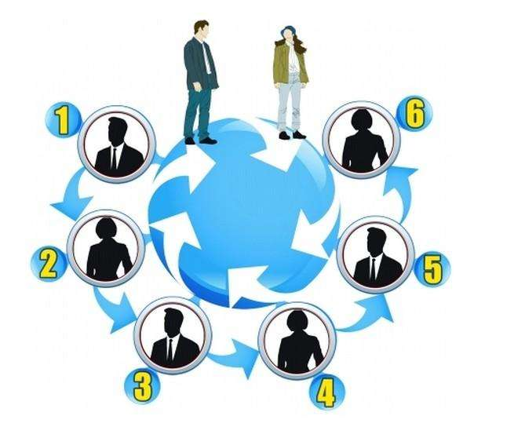
2.5 Web开发技术
Web技术发展史：静态技术、动态技术和Web2.0。
Web2.0：Web2.0其实不是一个具体的事物，而是一个阶段，是促成这个阶段的各种技术和相关的产品服务的一个称呼。
WEB2.0的基本特征：网站能够让用户把数据在网站系统内外倒腾；用户在网站系统内拥有自己的数据；完全基于 WEB，所有功能都能通过浏览器完成。

Slide 46
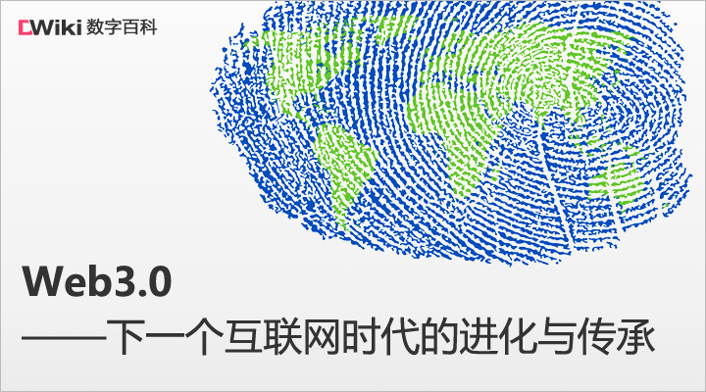
2.5 Web开发技术
Web3.0只是由业内人员制造出来的概念词语，最常见的解释是，网站内的信息可以直接和其他网站相关信息进行交互，能通过第三方信息平台同时对多家网站的信息进行整合使用；用户在互联网上拥有自己的数据，并能在不同网站上使用；完全基于web，用浏览器即可实现复杂系统程序才能实现的系统功能。用户数据审计后，同步于网络数据。

Slide 47
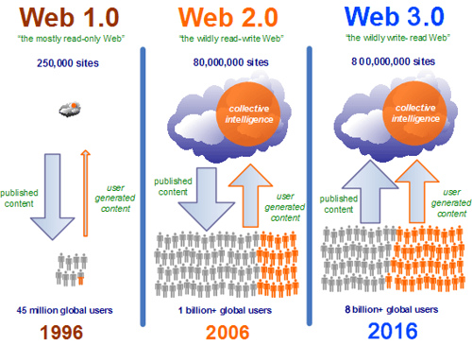
2.5 Web开发技术
Web3.0

Slide 48
思考练习题
什么是万维网？
计算机网络、Internet与万维网之间的区别？
什么是B/S结构？它和C/S结构相比，有什么优点？
简述Web访问的机理。
HTML技术的特点及功能是什么？
客户端和服务器端程序设计技术分别有哪些？
请说明Ajax技术的特点。
试比较ASP、PHP、JSP、ASP.NET各自的特点。

